Slide 1
http://www.bio.chuo-u.ac.jp/nano/test/
http://www.bio.chuo-u.ac.jp/nano/test/Stat001_Rand.xlsx
http://www.bio.chuo-u.ac.jp/nano/test/Stat002_TTest.xlsx
http://www.bio.chuo-u.ac.jp/nano/test/Stat003_LSQ.xlsx

Slide 2
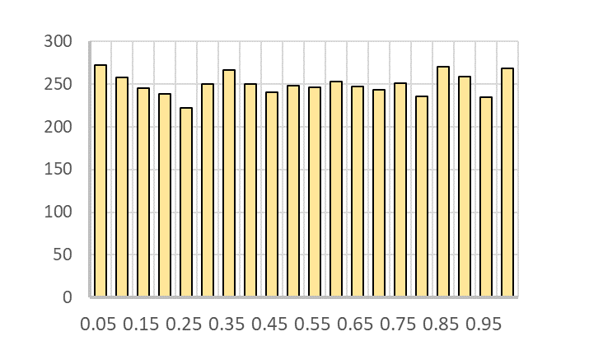
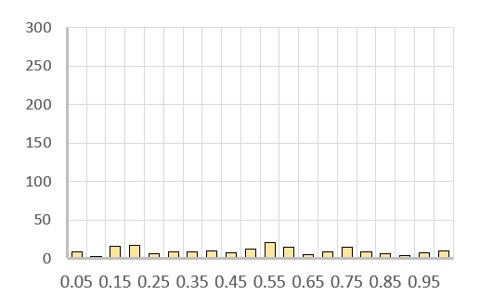
演習で用いる関数Ⅰ
1) 『=RAND()』（ランダムに0～1の間の数値となる関数）
積算回数を変えたとき

Slide 3
演習で用いる関数Ⅱ
2) 『=CONCATENATE(***,***)』 ２つの文字列データをつなぐ関数
例 CONCATENATE(“UJ B&”,”00918”) ⇒ “UJ B&00918”
3)『=COUNTIF( x0:yN , z)』 指定された範囲(x0:yN)の中で条件(z)を満たすデータ数を数える。
例 COUNTIF(E4:F10000,”<0.5”) ⇒ E列4行目からF列10000行目のデータの中で0.5より小さな値のデータ数
4) 『=TEXT(***, “0.00”)』 数値を0.00形式の文字列データに変換 ⇔ 『=VALUE(2.00)』
例 TEXT(3.1412458,”0.0”) ⇒ “3.1”

Slide 4
演習で用いる関数Ⅲ
5) 『=AVERAGE( xN:yM )』 指定された範囲のデータの平均値 （ブランクは計算から除外）
6) 『=STDEV( xN:yM )』 指定された範囲のデータの標準偏差（ブランクは計算から除外）
7) 『=COUNT( xN:yM )』 指定された範囲のデータの数（ブランクは数えない）

Slide 5
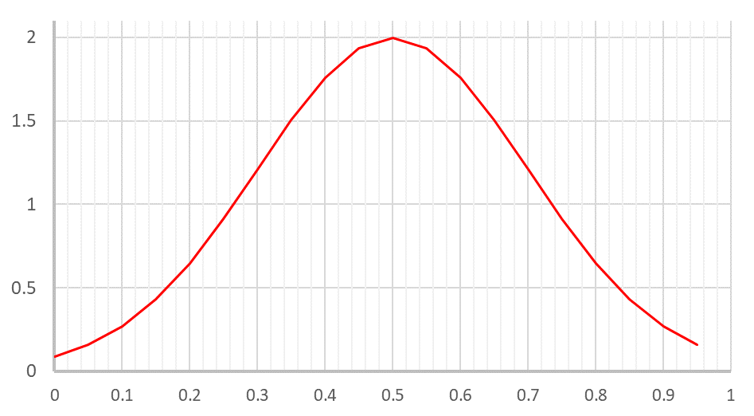
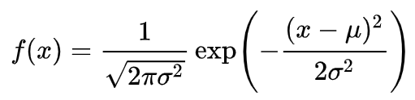
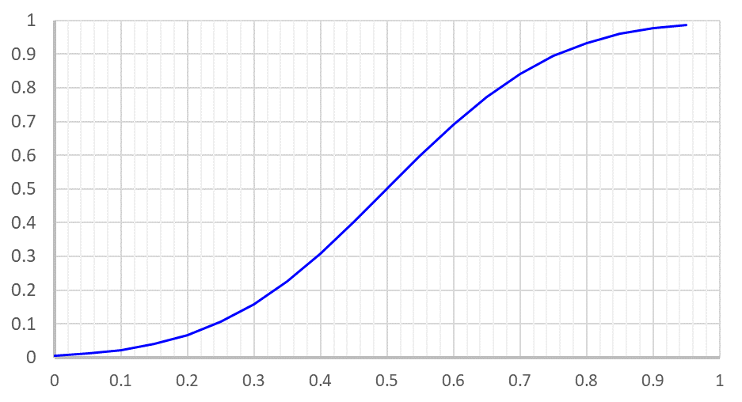
正規分布
演習で用いる関数Ⅳ
8) 『=NORM.INV( x, μ, σ )』
⇒右図参照（x→y）
9) 『=TTEST( y0:yN, x0:xN, 2, 1)』
⇒課題参照
y
y
NORM.INV( x, μ, σ )
NORM.DIST( x, μ, σ, 0 )
y
累積分布関数
NORM.DIST( x, μ, σ, 1 )
x
x

Slide 6
演習で用いる関数Ⅴ
10) 『=SLOPE( y0:yN, x0:xN)』
x0:xNの範囲にあるデータ（設定値：X、独立変数）に対して、y0:yNの範囲にある対応データ（観察値：Y、従属変数）が、Y=aX+bの形で表現できると仮定したときの傾き（a）の推定値。
11) 『=INTERCEPT( y0:yN, x0:xN)』
x0:xNの範囲にあるデータ（設定値：X、独立変数）に対して、y0:yNの範囲にある対応データ（観察値：Y、従属変数）が、Y=aX+bの形で表現できると仮定したときのY切片(b）の推定値。
参考 『=CORREL( y0:yN, x0:xN)』
x0:xNの範囲にあるデータ（設定値：X、独立変数）に対して、y0:yNの範囲にある対応データ（観察値：Y、従属変数）が、Y=aX+bの形で表現できると仮定したときの相関係数。

